Slide 1

Автор : преподаватель ОБЖ Нечаев Игорь Николаевич. МБОУ « Средняя общеобразовательная школа № 143 Ново – Савиновского р – на г. Казани
Презентация к уроку по учебному предмету « Основы безопасности жизнедеятельности« (раздел « Основы военной службы») в 10 классе на тему « Организация и несение караульной службы. Общие обязанности часового»

Slide 2

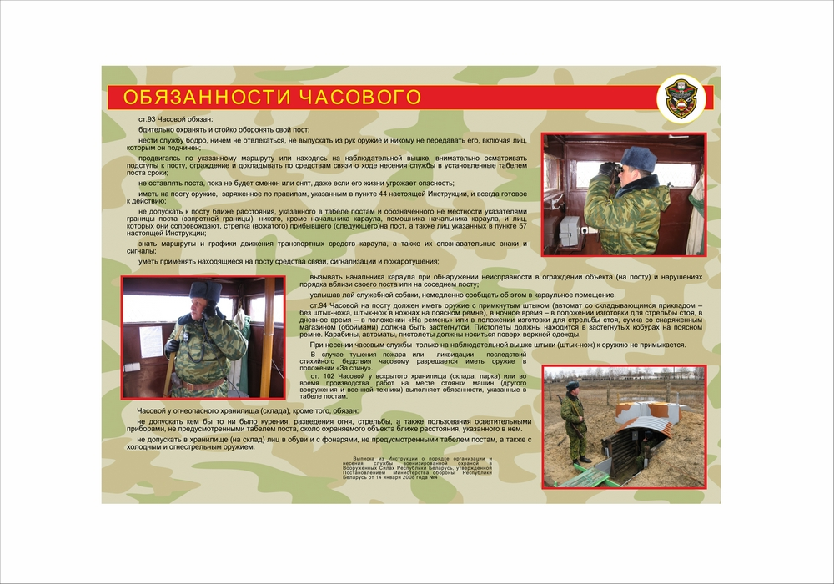
План
Проведения урока по предмету« Основы безопасности жизнедеятельности » (раздел « Основы военной службы «)
10 класс
Тема: « Организация и несение караульной службы. Общие обязанности часового» Учебные цели : 1.Познакомить учащихся с общей организацией караульной службы в ВС РФ. 2. Изучить общие обязанности часового и порядок применения им оружия. Учебные вопросы: 1. Несение караульной службы – выполнение боевой задачи. 2. Караул – определение, виды караулов. 3. Состав караула. 4. Часовой, пост : определение. 5. В чем заключается неприкосновенность часового. 6. Кто имеет право сменить или снять часового с поста. 7. Общие обязанности часового. 8. Положение оружия у часового. 9. Что запрещается часовому. 10. Порядок применения оружия часовым. 11. Кроссворд по т » Организация караульной службы. Общие обязанности часового » Задание на дом : Учебник. Смирнов Ответить на вопросы 1- 4 параграфа 57.

Slide 3
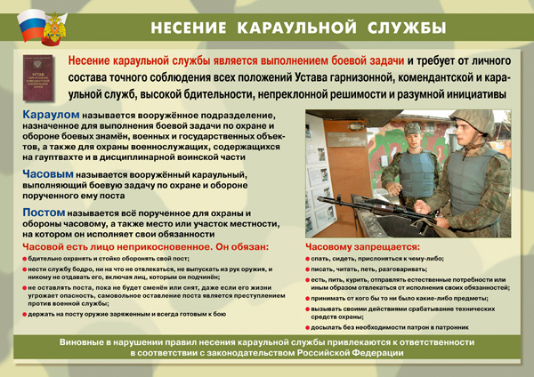
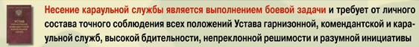
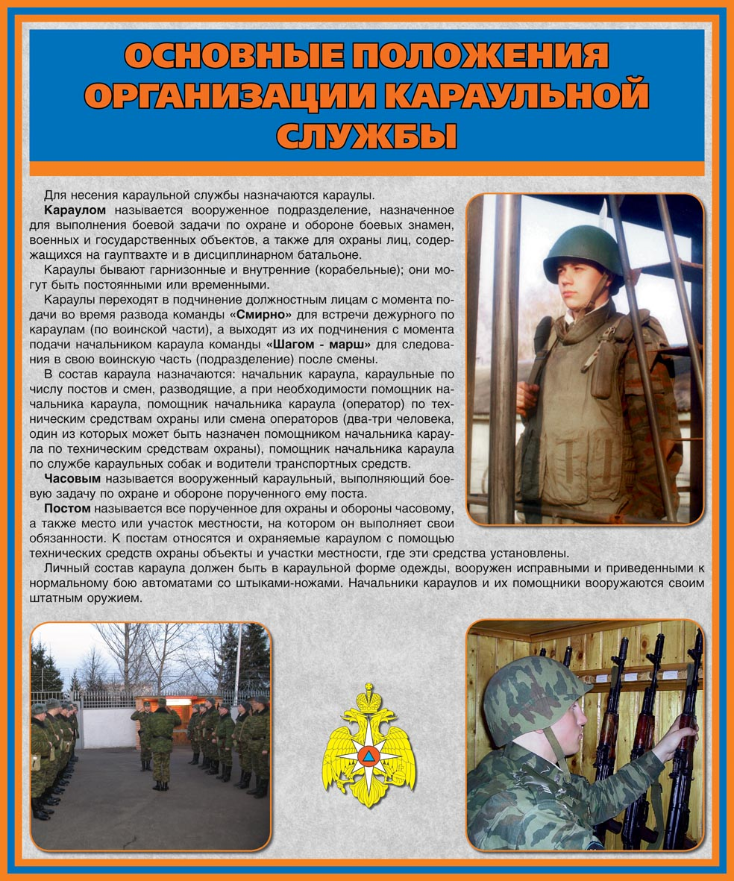
Вопрос 1. Несение караульной службы – выполнение боевой задачи
Ст. 115 УГ и КС

Slide 4
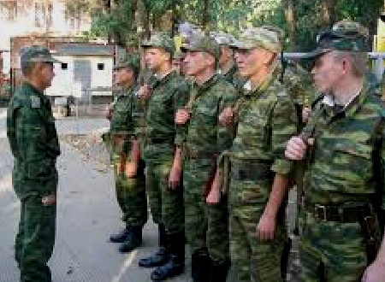
Вопрос 2. Караул – определение. Виды караулов
Ст. 116 УГ и КС Для несения караульной службы назначаются караулы .
Караулом называется вооруженное подразделение, назначенное для выполнения боевой задачи по охране и обороне боевых знамен, военных и государственных объектов, а также для охраны военнослужащих, содержащихся на гауптвахте и в дисциплинарной воинской части
Караулы бывают гарнизонные ( при гарнизонной гауптвахте ) и внутренние. Они могут быть постоянными и временными.

Slide 5
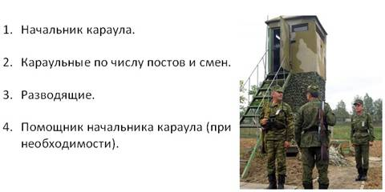
Вопрос 3. Состав караула
Ст. 118 УГ и КС
В состав караула назначаются : - начальник караула - караульные по числу постов и смен - разводящие, а при необходимости и помощник начальника караула

Slide 6
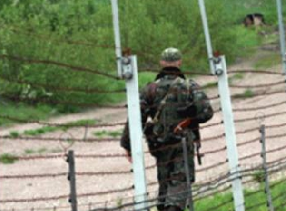
Вопрос 4. Часовой, пост : определение
Ст. 119 УГ и КС . Для непосредственной охраны и обороны объектов из состава караула выставляются часовые .
Часовым называется вооруженный караульный, выполняющий боевую задачу по охране и обороне порученного ему поста.
Постом называется все порученное для охраны и обороны часовому, а также место или участок местности, на котором он исполняет свои обязанности.

Slide 7
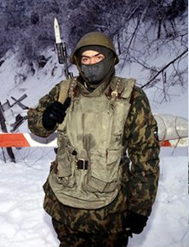
Вопрос 5. В чем заключается неприкосновенность часового ?
Ст. 204 УГ и КС
Часовой есть лицо неприкосновенное.
Неприкосновенность часового заключается: - в особой охране законом его прав и личного достоинства; - в подчинении его строго определенным лицам – начальнику караула, помощнику начальника караула и своему разводящему; - в обязанности всех лиц беспрекословно выполнять все требования часового, определяемые его службой; - в предоставлении ему права применять оружие в случаях, указанных в настоящем Уставе.

Slide 8
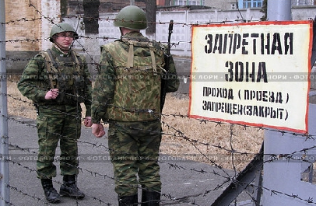
Вопрос 6. Кто имеет право сменить или снять часового с поста ?
Ст. 205 УГ и КС
Часового имеет право сменить или снять с поста только начальник караула, помощник начальника караула и разводящий, которому подчинен часовой. В случае гибели начальника караула, его помощника и разводящего или физической невозможности для них выполнять свои обязанности снятие или смена часового производится дежурным по воинской части в присутствии своего командира роты.

Slide 9
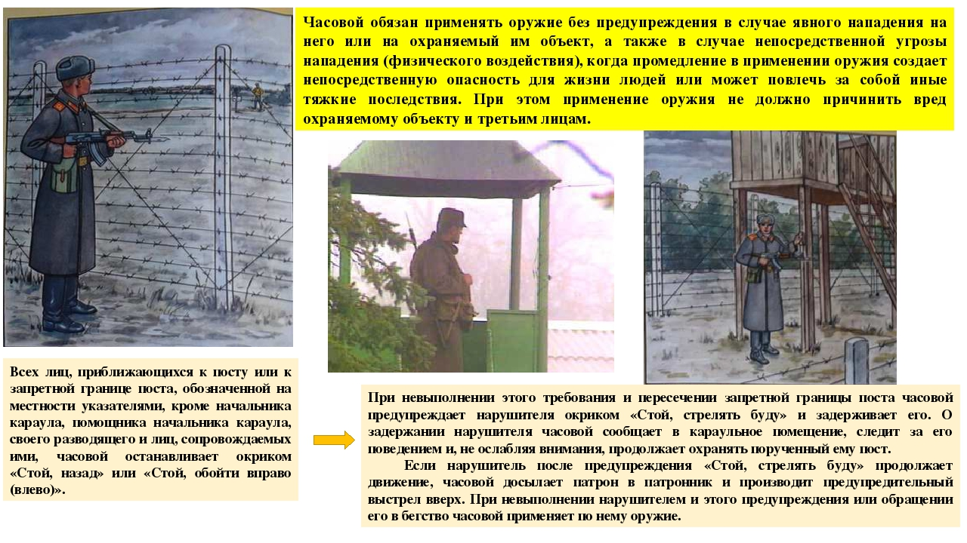
Вопрос 7 Общие обязанности часового
Ст. 207 УГ и КС
Общие обязанности часового.
Часовой обязан: - бдительно охранять и стойко оборонять свой пост; - нести службу бодро, ничем не отвлекаться, не выпускать из рук оружие и никому не передавать его, включая лиц, которым он подчинен; - продвигаясь по указанному маршруту или находясь на наблюдательной вышке, внимательно осматривать подступы к посту, ограждение и докладывать по средствам связи о ходе несения службы в установленные табелем поста срок. - не оставлять поста пока не будет снят или сменен, если даже его жизни угрожает опасность; - иметь на посту оружие, заряженное по правилам, указанным в настоящем уставе и всегда готовое к действию ; - не допускать к посту ближе расстояния, указанного в табеле постам и обозначенного указателями границ поста никого, кроме начальника караула, помощника караула и лиц , которых они сопровождают. - знать маршруты и графики движения транспортных средств караула, а также их опознавательные знаки и сигналы; - уметь применять находящиеся на посту средства связи и пожаротушения;

Slide 10
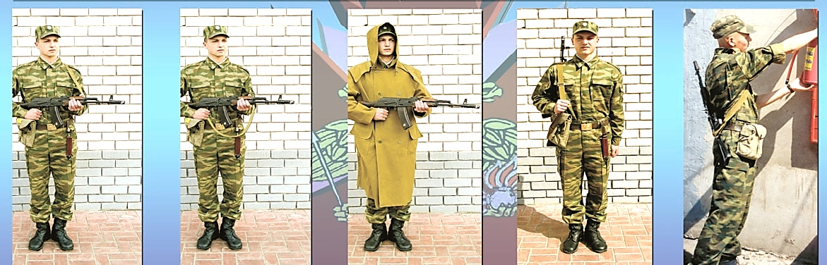
Вопрос 8. Положение оружия у часового.
Часовой на посту в ночное время должен иметь оружие – в положении изготовки для стрельбы стоя, в дневное время – в положении «на ремень» или в положении изготовки для стрельбы стоя. Сумка со снаряженным магазином должна быть застегнута. В случае тушения пожара или ликвидации последствий стихийного бедствия часовому разрешается иметь оружие в положении « За спину»

Slide 11
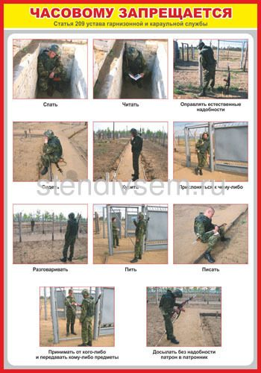
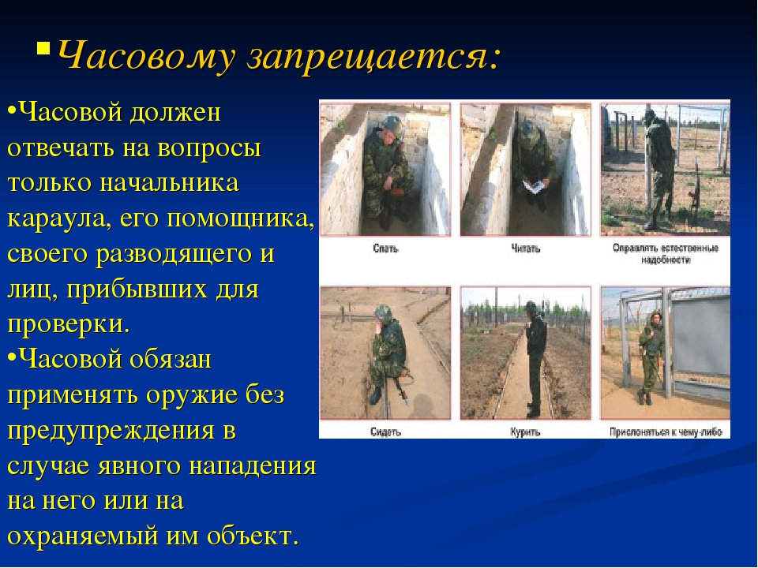
Вопрос 9. Что запрещается часовому ?
Ст. 209 УГ и КС
Часовому запрещается : спать, сидеть, прислоняться к чему либо, писать, читать, петь, разговаривать, есть, пить, курить, отправлять естественные надобности, принимать от кого бы то ни было и передавать кому то ни было какие – либо предметы, досылать без необходимости патрон в патронник

Slide 12
Вопрос 10. Порядок применения оружия часовым
Ст. 210 УГ и КС
Часовой обязан применять оружие без предупреждения в случае явного нападения на него или охраняемый им объект.
Всех лиц, приближающихся к посту или к запретной границе поста, обозначенной на местности указателями, кроме начальника караула, помощника начальника караула, своего разводящего и лиц, сопровождаемых ими, часовой останавливает окриком « Стой, назад » или « Стой, обойти вправо ( влево) »
При невыполнении этого требования и пересечении запретной границы поста часовой предупреждает нарушителя окриком « Стой, стрелять буду » и задерживает его. О задержании нарушителя часовой сообщает в караульное помещение.
Если нарушитель после предупреждения « Стой, стрелять буду » продолжает движение, часовой досылает патрон в патронник и производит предупредительный выстрел вверх. При невыполнении нарушителем и этого предупреждения или обращении его в бегство часовой применяет по нему оружие

Slide 13
Вопрос 11.

